Slide 1
Sensor
智能传感器的设计与应用
第10章

Slide 2
第10章 智能传感器的设计与应用
智能传感器的设计必须从硬件和软件两方面综合考虑；
硬件和软件的合理配合可以增强传感器的功能，提高传感器的精度，使传感器的结构更为简单和紧凑，使用更方便；
本章内容：
智能传感器的设计步骤；
硬件结构设计方法；
软件设计方法
智能传感器设计实例

Slide 3
第10章 智能传感器的设计与应用
智能传感器设计概述
10.1
智能传感器设计实例
10.2

Slide 4
10.1 智能传感器设计概述
1
10.1.1 智能传感器的系统分析
2
10.1.2 智能传感器的硬件结构设计
3
10.1.3 智能传感器的软件设计

Slide 5
10.1.1 智能传感器的系统分析
在设计智能传感器之前，我们首先需要明确其基本功能需求和技术指标，并进行系统分析，这是设计的基础。
1
系统分析解决的核心问题
系统分析主要解决以下问题：
明确设计目标与系统功能；
提出初步方案，评估其合理性和可行性；
制定实施计划，包括资金、人力、物力和设备的分配和使用情况等；
识别关键技术问题，并深入研究。

Slide 6
10.1.1 智能传感器的系统分析
2
智能传感器系统分析工作步骤
智能传感器系统分析工作主要分为三步：
明确任务
据系统性能要求、功能范围、时间进度、人力资源等因素，明确关键问题；
提出初步方案
分析系统需求，确定设计目标、功能和范围、总体或局部功能划分、组织结构或物理结构、组织方案、进度计划、经济预算等；
进行可行性分析
从技术、经济、工程等方面进行调查研究和分析比较，并对项目建成以后可能取得的财务、经济效益及社会环境影响进行预测和评价。

Slide 7
10.1.2 智能传感器的硬件结构设计
智能传感器的硬件部分通常由以下几部分组成：
传感器及其信号调理电路
微处理器（智能传感器的核心）
存储器：RAM、ROM
I/O接口
定时/计数电路
人-机联系部件和接口电路
数据通信接口（串行、并行）

Slide 8
10.1.2 智能传感器的硬件结构设计
10.1.2 智能传感器的硬件结构设计
1
微处理器的选择
选择合适的微处理，比如标准微处理（单片机）或嵌入式微处理器，是构建智能传感器核心的关键步骤。
（1）单片机的优点
硬件通用性强，应用灵活；
指令系适合实时控制；
体积小，执行速度快；
可靠性高，抗干扰能力强；
可以方便地实现多机分布式控制；
产品开发周期短，开发效率高；
同一系列和配置接口的芯片种类多，功能全，便于挑选；

Slide 9
10.1.2 智能传感器的硬件结构设计
10.1.2 智能传感器的硬件结构设计
1
微处理器的选择
（2）标准微处理器的选择原则
主芯片选择：尽可能选择熟悉指令集的系列产品，并在同等条件下选择价格较低的产品。
Intel的MCS-51系列
美国Microchip的PLC系列
Motorola的MC系列
西门子的C500或C166系列
主机字长选择
智能传感器系统的功能与主芯片的字长密切相关，字长越长，运算和控制能力越强，但成本也会增加。8位单片机广泛应用于数据处理和一般监控系统，而16位单片机则用于需要快速处理、高精度和强功能的实时数据处理和控制系统。

Slide 10
10.1.2 智能传感器的硬件结构设计
10.1.2 智能传感器的硬件结构设计
1
微处理器的选择
寻址范围选择
单片机的地址长度反映了可寻址的范围，它表示系统中可存放的程序和数据量。例如，8位单片机，其地址长度为16位，可寻址的范围为64K。设计时，应根据应用系统的要求确定合理的存储容量。
指令功能
所选取的单片机，其指令功能应该面向所要处理的问题：
若侧重于控制，要特别注意访向外部设备（或接口）指令的功能；
如果侧重于数据处理，则应该注意数据操作指令的功能，如算术和逻辑运算、十进制调整、位操作指令、控制转移等指令的功能是否齐全。

Slide 11
10.1.2 智能传感器的硬件结构设计
10.1.2 智能传感器的硬件结构设计
1
微处理器的选择
处理速度
单片机的执行速度取决于时钟周期、执行指令所需的周期数和指令系统结构，而不仅仅是时钟速率。对于需要快速采样和大量实时计算的数据处理，应选择高速单片机。
中断能力
在实际应用中，单片机可能需要暂停执行主程序，转向执行某个服务子程序以处理紧急工作。对于需要快速、多任务实时处理的情况，应选择中断功能强大的单片机，并应具备中断优化判断电路以有效处理多个中断源。
功耗
应按照系统所允许的工作范围和工作环境等条件来选择不同功耗的单片机。

Slide 12
10.1.2 智能传感器的硬件结构设计
10.1.2 智能传感器的硬件结构设计
1
微处理器的选择
（3）嵌入式微处理器及其特点
具有强大的实时和多任务支持能力，能够完成多任务并具有短的中断响应时间，从而将内部代码和实时操作系统的执行时间降至最低；
具有强大的存储区保护功能。由于嵌入式系统的软件已模块化，为防止软件模块间的错误交互，需要设计强大的存储区保护功能，这也有利于软件诊断；
具有可扩展的处理器结构，能够迅速扩展以满足高性能嵌入式微处理器的应用需求；
嵌入式微处理器的功耗必须很低，特别是在便携式的无线和移动计算及通信设备中的嵌入式系统，这些系统由电池供电，其功耗低至微瓦级；

Slide 13
10.1.2 智能传感器的硬件结构设计
10.1.2 智能传感器的硬件结构设计
1
微处理器的选择
（4）嵌入式处理器的技术指标
接口种类和数量
根据系统的需求选择集成所需接口种类和数量的处理器
字长
处理速度
工业温度
功耗
寻址功能
其它

Slide 14
10.1.2 智能传感器的硬件结构设计
10.1.2 智能传感器的硬件结构设计
1
微处理器的选择
（5）嵌入式微处理器的选择原则
CPU总线位数
根据系统处理数据的主要类型来确定CPU总线的位数。
价格与供货的稳定性和可靠性
开发工具的支持
操作系统的支持
简单的机电系统应用可以直接使用汇编语言或C语言进行编程，而复杂的应用则通常需要操作系统的支持。
代码继承性
供应商的因素

Slide 15
10.1.2 智能传感器的硬件结构设计
10.1.2 智能传感器的硬件结构设计
2
智能传感器的硬件电路设计
功能规划
根据功能要求，合理地将功能划分成若干部分，并确定哪些由硬件实现、哪些由软件完成。
电路原理图设计
确定电路结构、计算元器件参数等，这是整个设计过程的基础。
实验板实验
制作电路实验板进行实验，通过实验发现问题后，进行修改设计。
印刷电路板设计与安装调试
设计和制作正规的印刷电路板，安装完成后进行功能和逻辑检查，确保它能正常工作。
软、硬件总调
软硬件初步调试后，对传感器系统进行总体调试，检验软、硬件能否协调运行。

Slide 16
10.1.3 智能传感器的软件设计
10.1.2 智能传感器的硬件结构设计
智能传感器的功能实现依赖于软件程序，优秀的软件程序应具备以下特点：
实现强大的功能：软件程序应能实现传感器所需的所有功能。
结构化：软件程序应有清晰的结构，便于理解和维护。
简单易读：代码应简洁明了，易于阅读和理解。
调试方便：软件程序应易于调试和修改。
占用系统资源少：优秀的软件程序应尽可能少地占用系统资源。
运行速度快：软件程序应能快速地执行任务。 只有掌握正确的软件设计方法，才能高效、高质量地完成智能传感器软件设计任务。

Slide 17
10.1.3 智能传感器的软件设计
10.1.2 智能传感器的硬件结构设计
1
智能传感器的软件系统组成
智能传感器的软件通常由以下几部分组成：
监控程序
监控程序是智能传感器的核心，负责引导传感器进入正常工作状态，协调软硬件的运行，管理输入/输出接口和内部电路的中断请求，以及实现传感器的初始化和自检等功能。
测量控制程序
测量控制程序主要负责完成测量和测量过程的控制任务，如多路切换、采样、A/D转换、D/A转换等，这些程序由多个程序模块实现，供监控程序或中断服务程序调用。
数据处理程序
数据处理程序主要实现各种数值运算、非数值运算和数据处理。
中断处理程序
用来处理各种中断服务请求，可能会调用测量控制程序或数据处理程序。

Slide 18
10.1.3 智能传感器的软件设计
10.1.2 智能传感器的硬件结构设计
2
智能传感器软件设计的内容
智能传感器软件设计的内容如下：
量程自动转换
量程自动转换是智能传感器为了提高测量精度和保证信号一致性而采用的一种技术，它通过使用可编程增益放大器（PGA）和程序调节放大倍数，使A/D转换器的满量程信号达到一致化。 （增益的自适应控制）
标度变换
标度变换或工程量变换是将各种不同量纲和数值的被测参数转换成统一电压信号，然后再转换成带有量纲的数据的过程，以便进行显示、记录、打印和报警等操作。这个过程的具体方法取决于被测参数和传感器的类型。
数字调零
数字调零是一种技术，通过采用各种程序实现偏差校准，以及定期自动测量基准参数，对传感器系统中存在的零点漂移、增益偏差和器件参数不稳定等现象进行自动校准，从而提高测量数据的准确性。

Slide 19
10.1.3 智能传感器的软件设计
10.1.2 智能传感器的硬件结构设计
2
智能传感器软件设计的内容
非线性补偿
虽然人们希望传感器具有线性特性以便于读数和分析处理，但传感器的输入/输出特性往往存在一定的非线性，因此，需要对其进行补偿和校正。 （非线性自校正）
温度补偿
数字滤波
传感器信号在经过A/D转换输入微处理器时，可能会混入随机噪声信号。为消除这种干扰，可以采用双积分A/D转换器消除周期性工频干扰，使用软件数字滤波技术处理随机干扰信号，提高传感器的测量精度。

Slide 20
10.1.3 智能传感器的软件设计
10.1.2 智能传感器的硬件结构设计
3
智能传感器常用的软件设计方法
常用的软件设计方法有自顶向下的程序设计、模块化程序设计和结构化程序设计；
三种设计方法通常被综合使用，通过自顶向下、逐步细化、模块化设计、结构化编码来保证软件的快速实现；
（1）自顶向下程序设计
程序设计主要有两种方法：“自顶向下，逐步细化”和“自底向上，逐步积累”；
“自顶向下”：明确整体目标，分解为各个子任务，逐层细化，直至可单独处理；
“自底向上”：先解决细节问题，后整体整合，但缺乏全局分析，遇到未预料情况需返工；
实践中通常推荐使用“自顶向下”的方法，有助于整体把控和高效开发；

Slide 21
10.1.3 智能传感器的软件设计
10.1.2 智能传感器的硬件结构设计
3
智能传感器常用的软件设计方法
（2）模块化程序设计
明确软件总任务后，采用自顶向下细分为基本单元——模块；
模块定义清晰，可独立设计、调试、纠错和移植；
各模块独立开发，最终组装成整体，体现“分而治之”原则，降低开发复杂度；
优点：结构清晰、组合灵活、易于调试和维护，局部修改不影响整体；
模块的四个特性：输入/输出、功能、内部数据、程序代码；
设计流程：先确定外部特性（输入/输出、功能），再确定内部数据和代码；

Slide 22
10.1.3 智能传感器的软件设计
10.1.2 智能传感器的硬件结构设计
3
智能传感器常用的软件设计方法
模块化设计方法的规则：
最高的模块内聚性：模块内部有最大限度的关联，只实现单一功能的模块；
最低的耦合度：尽可能减弱不同模块之间的关系；
模块间的链深度不可过多：模块的层次不能过高，一般应控制在7层左右；
接口清晰，信息隐蔽性好；
模块大小适度；
尽量采用已有的模块，提高模块重用率；

Slide 23
10.1.3 智能传感器的软件设计
10.1.2 智能传感器的硬件结构设计
3
智能传感器常用的软件设计方法
（3）结构化程序设计
程序设计先编制流程图，再用编程语言实现；
适用于中小型程序，针对大型复杂程序流程图难以管理；
关键原则：一个模块只有一个入口和一个出口，只允许被调用一次、唯一退出；
若有多个入口/出口，需拆分为多个模块；
程序结构清晰、层次分明，非结构化程序易混乱；
仅允许三种基本结构：顺序、选择、循环；

Slide 24
10.2 智能传感器设计实例
1
10.2.1 分布式温度传感系统的性能指标
2
10.2.2 分布式温度传感系统的总体结构
3
10.2.3 分布式温度传感系统的硬件设计
4
10.2.4 分布式温度传感系统的程序设计

Slide 25
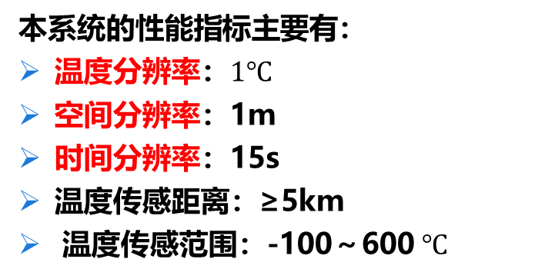
10.2.1 分布式温度传感系统的性能指标
分布式温度传感系统的关键性能指标包括系统的温度分辨率、空间分辨率和时间分辨率，这些指标在设计时相互影响，需要综合考虑以实现系统性能的最优化。此外，系统的温度传感距离和温度传感范围也是重要的性能指标。
本系统的性能指标主要有：
温度分辨率：$1℃$
空间分辨率：1m
时间分辨率：15s
温度传感距离：≥5km
温度传感范围：-100～600 $℃$
本系统的性能指标主要有：
源系统产生光脉冲宽度不大于10ns
高性能的温度控制电路
高压电路产生300～600V直流电压
高速数据采集电路不小于100M
高质量的光纤

Slide 26
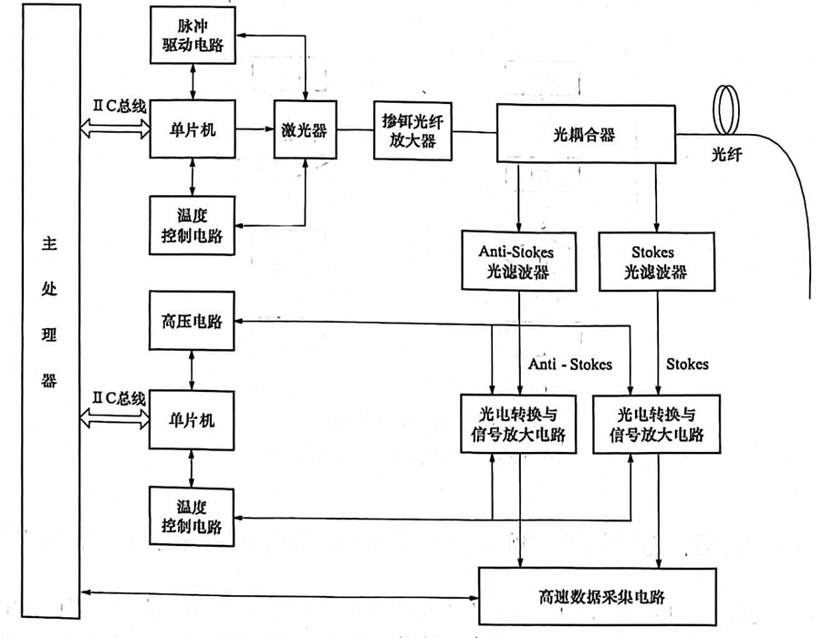
10.2.2 分布式温度传感系统的总体结构

Slide 27
10.2.2 分布式温度传感系统的总体结构
整个分布式温度传感系统主要有以下几部分组成：
光源系统
由脉冲驱动电路、单片机、温度控制电路、激光器组成，主要负责产生稳定的、固定波长的、脉冲宽度可调的光脉冲信号。
光传输与分光系统
由掺铒光纤放大器、光耦合器、Anti-Stokes光滤波器、Stokes光滤波器组成，主要负责光脉冲的传输和拉曼散射光的分离。
光接收系统
由高压电路、单片机、温度控制电路、光电转换与信号放大电路、高速数据采集电路组成，主要负责光电转换、信号放大和数据采集。
主处理器
通过IIC总线向各个电路发送指令并处理返回的数据，控制整个系统。

Slide 28
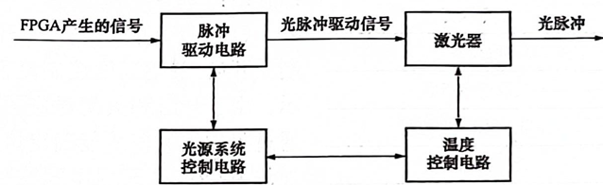
10.2.3 分布式温度传感系统的硬件设计
1
光源系统设计
光脉冲产生：FPGA产生的信号通过光脉冲驱动电路产生光脉冲驱动信号，进一步驱动激光器产生稳定波长的光脉冲。
温度控制：为保证光脉冲的质量，需要温度控制电路保持激光器处于恒温状态。
系统控制：光源系统控制电路以单片机为微控制单元与主处理器通信，实现对光脉冲驱动电路与温度控制电路的控制。

Slide 29
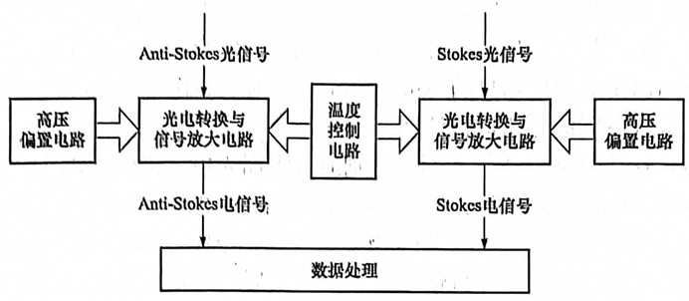
10.2.3 分布式温度传感系统的硬件设计
2
光接收系统
光电转换：将光信号转换成电信号。
信号放大：将转换后的电信号强度放大。
高压偏置：由高压偏置电路提供偏置电压，保证光电转换元件正常工作。
温度控制：通过温度控制电路保证光电转换元件工作于恒温状态。
数据处理：采集并处理转换后的电信号，减少数据中的噪声干扰。

Slide 30
10.2.4 分布式温度传感系统的程序设计
数据收发
通过IIC总线接收主处理器的指令，并将对应的数据返回给主处理器。
指令执行
根据收到的指令完成相应的操作，如控制光源系统和光接收系统。
通信控制
负责光源系统与光接收系统的总线通信控制。
通信程序设计
需设计ATmega16的IIC通信程序，使其具有数据收发功能，并能根据收到的指令完成对应的操作。

Slide 31
Sensor
The End!

